Slide 1
KLIMAATSFACTOREN
LICHT
TEMPERATUUR
LUCHTVOCHTIGHEID
CO₂ GEHALTE
LUCHTBEWEGING

Slide 2
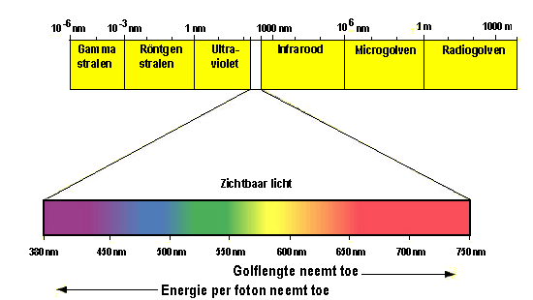

Slide 3
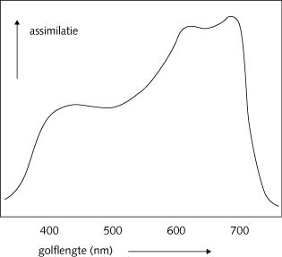

Slide 4
Licht
Groei licht 400 tot 700 nm
Blauw licht (UV licht) < 400 nm
Compactere groei
Kortere internodien
Kleiner en dikker blad
Beter bloemkleur
Groeilicht
Vooral IR geeft veel groei
Verrood licht > 700 nm
Langere gerekt planten
bloemaanleg
TUINDERS KIEZEN VOOR LED

Slide 5
Licht
lichtintensiteit lux
instraling J/s/cm² Watt/m²
energieinhoud fotonen micromol/sec/m²
^{Licht meten}

Slide 6
Lichtintensiteit
  De hoeveelheid licht per oppervlakte. In de zomer is er 10x zoveel licht dan in de winter.
  Lichtintensiteit
  Dubbelglas kas

Slide 7
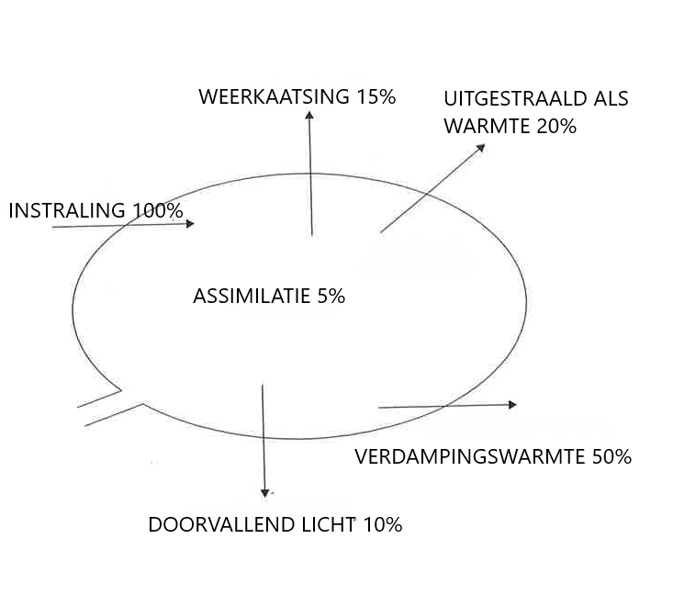
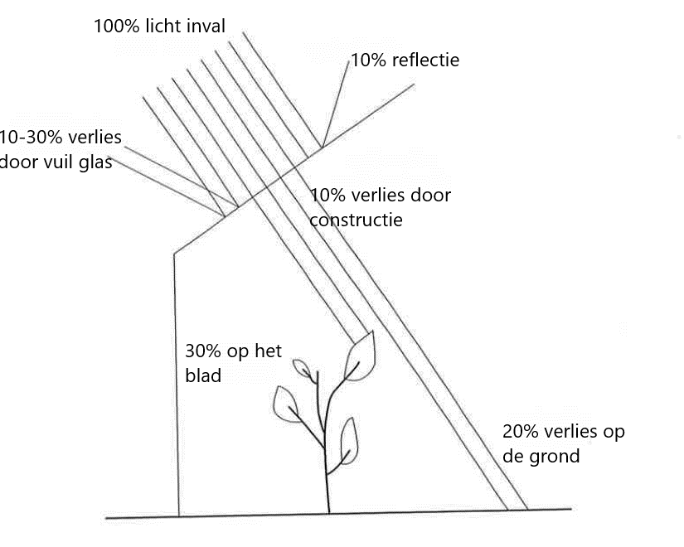
Effect licht

Slide 8
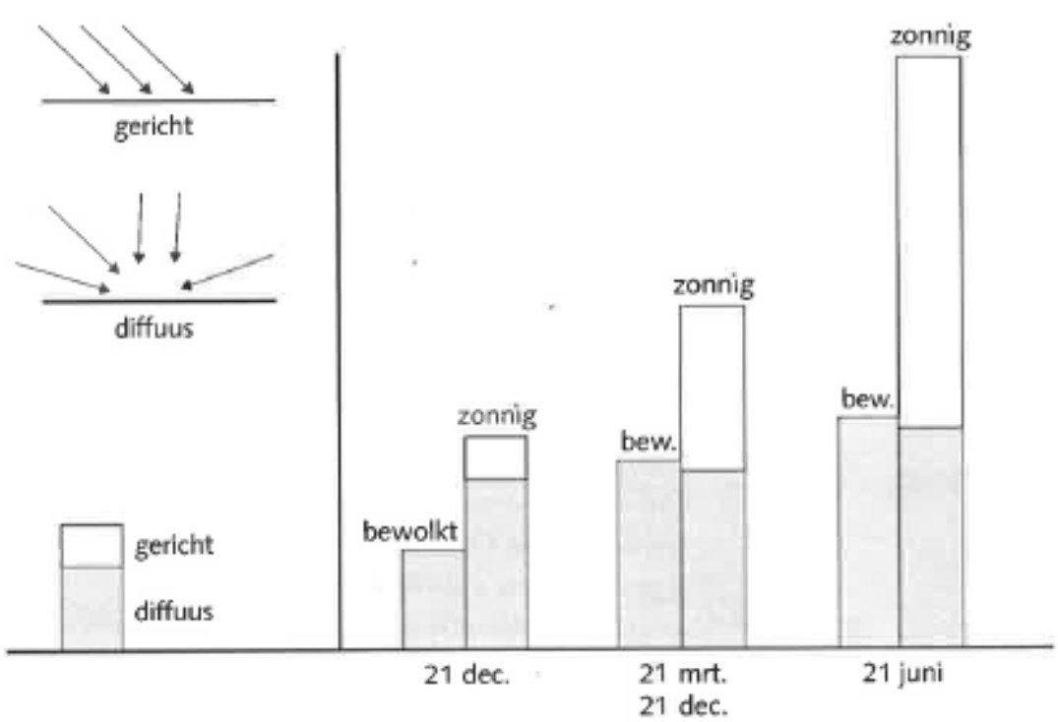
Licht inval
DIFFUUS LICHT BIJ GLAS OF COATING

Slide 9
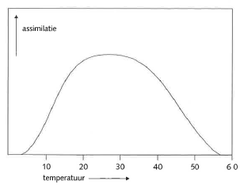
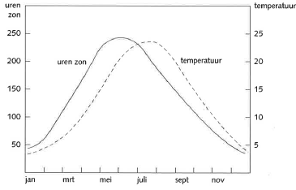
Temperatuur

Slide 10
Kas temperatuur verhogen
Zon
Heteluchtkachels
Ketel en buizen
Gesloten kas
Koude warmte opslag

Slide 11
Kas temperatuur verlagen
Luchten
Vast scherm reduheat
Hagelnet beweegbaar hagelnet
Scherm doek
Koeling
Cabriokas
Beregenen nachtvorstbestrijding

Slide 12
Luchtvochtigheid
Absolute vochtigheid AV heersende vochtigheid
Maximale vochtigheid VV verzadigde vochtigheid
Relatieve vochtigheid RV %age vocht in de lucht
Vochtdeficit VV – AV = vochtdeficiet
Bestudeer de eeste 2 video’s uit de onderstaande link
cursus het nieuwe telen

Slide 13
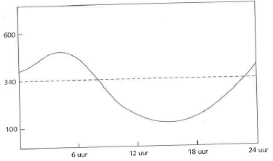
Koolstofdioxide CO₂
Normaal 340 ppm
Verhogen 700 - 1000 ppm
Doseren uit cilinder
Uit rookgassen
Via doseerslangen

Slide 14
Luchtbeweging
Afvoeren van waterdamp
Temperatuurverdeling
CO₂ verdeling
  Zon, verwarmingsbuizen, ventilatoren, luchting en wind.

Slide 15
Werkstuk
Hagelnetten Sjoerd en Corstiaan
Hagelkanon
Nachtvorstbestrijding
  Beregenen Gijs en Yorick
  lucht mengen
  Vuur potten Bas en Twan
  Kas/tunnel Coen en Djordi
  Hetelucht (frost buster) Pieter en Jesse
Vogelwering Steve en Gert Jan

